Slide 1
Mašīnmācīšanās izmantošana emociju mikro-izteiksmju noteikšanai
Use of machine learning to determine micro-expressions of emotions in videos
Māris Ancāns
Darba vadītājs: Agris Ņikitenko
Darba konsultants: Ēvalds Urtāns

Slide 2
Galvenie darba mērķi un uzdevumi
Mērķis – izveidot dziļajā mašīnapmācībā balstītu modeli un datu priekšapstrādi, lai veiktu emociju klasificēšanu izmantojot multi-modālus audio-video datus
Darba uzdevumi:
• Apkopot un analizēt pieejamās datu kopas
• Implementēt un apmācīt modeļus emociju klasifikācijai
• Implementēt un analizēt dažādas datu kopu šķirošanas un filtrēšanas metodes
• Izpētīt dažādu iepriekš trenēta sejas kodētāju ietekmi uz emociju atpazīšanas modeli
Svarīgākā hipotēze:
Emociju atpazīšanā svarīgs faktors ir personu identitāte
2 / 23

Slide 3
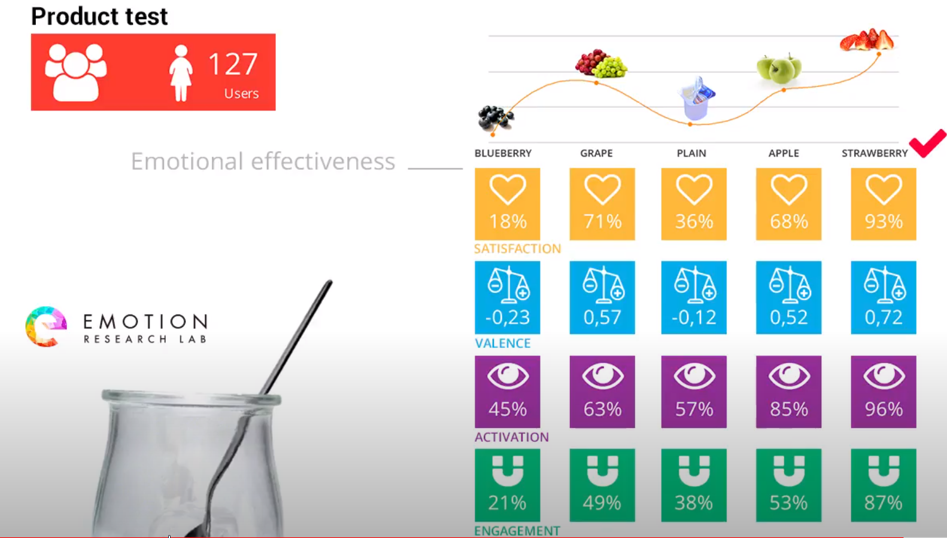
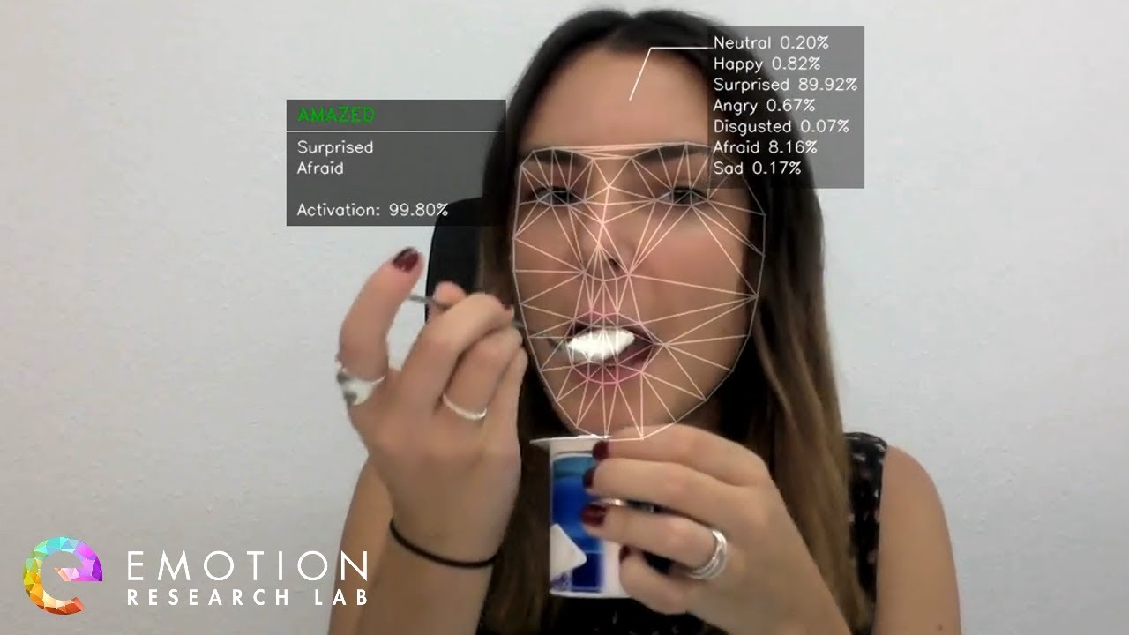
Darba tēmas aktualitāte – emociju noteikšana
Mārketinga rīki, piemēram, kādas emocijas izraisa produkta izskats
Testēšanas rīki, piemēram, spēļu industrija – kādas emocijas tiek izraisītas
Tiešsaistes lekcijas, piemēram, studentu vai bērnu emocijas
Produktu apskati – video, kur cilvēki stāsta par nopirkto produktu (review)
3 / 22

Slide 4
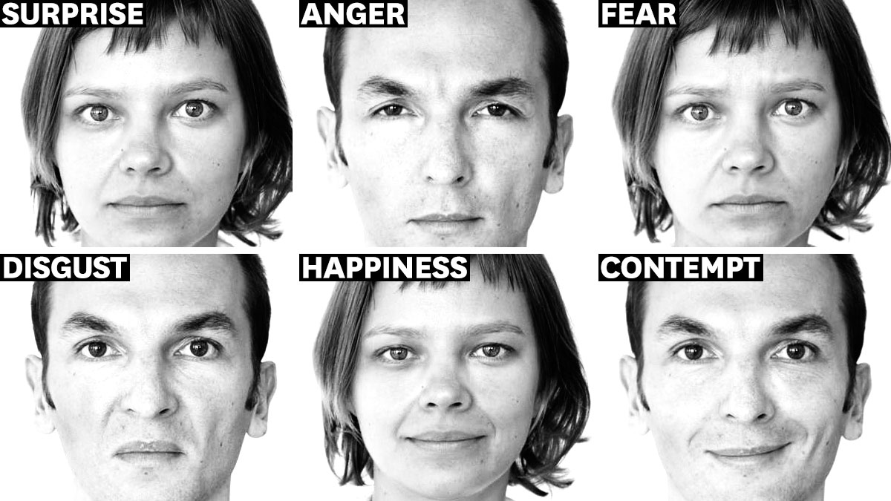
Mikro-izteiksmes
Dažādi sejas vaibsti, kas ir redzami uz īsi brīdi, iespējams neapzināti
Mikro-izteiksmes var dot papildus informāciju par emocionālo stāvokli
Mikro-izteiksmes ar netrenētu aci ir grūti uztveramas
Ilgst no 40 līdz 330 milisekundēm
4 / 23

Slide 5
Modalitātes
Balss (iekļauts darbā)
Sejas izteiksmes attēli (iekļauts darbā)
Teksts
Ķermeņa valoda
Sirds ritms
5 / 23

Slide 6
Izmantotās datu kopas
Kopā 38819 video klipi
Dabiski video
Iestudēti video
OMG - One Minute Gradual-Emotion
567 video klipi
RAVDESS - Ryerson Audio-Visual Database of Emotional Speech
7356 video klipi
CMU-MOSEI - CMU Multimodal Opinion Sentiment and Emotion Intensity 23454 video klipi
CREMA - Crowd-sourced Emotional Multimodal Actors
7442 video klipi
6 / 23

Slide 7
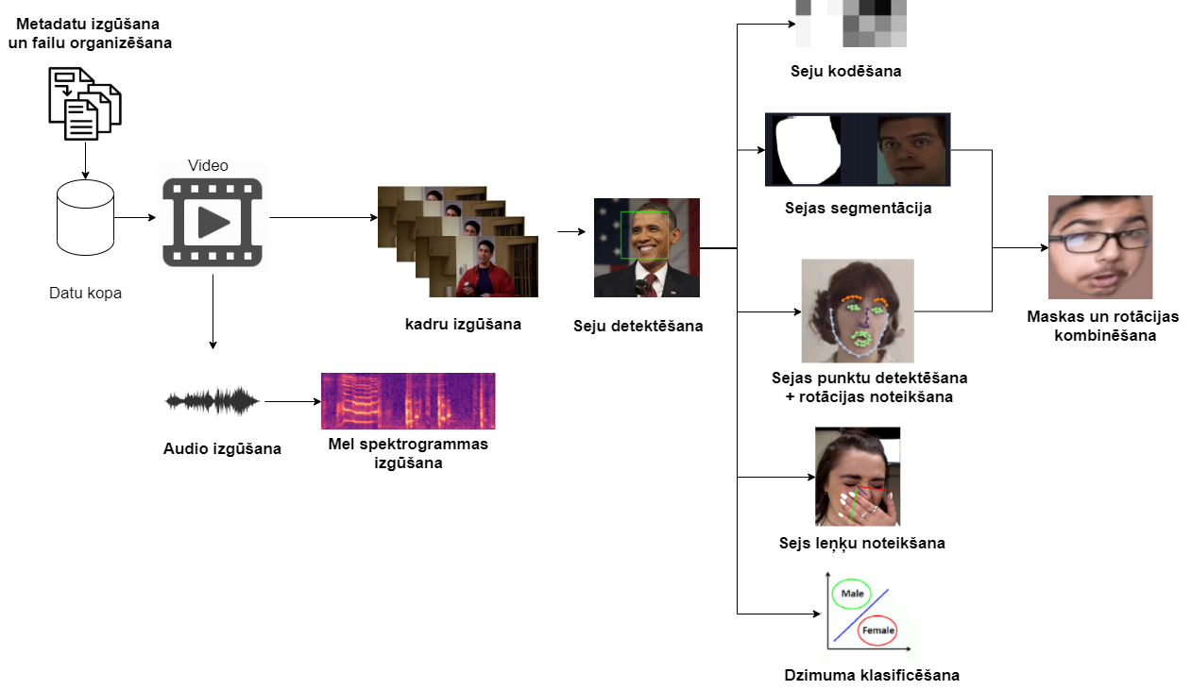
Datu kopu priekšapstrādes process
Neeksistē standarts - katra publiski pieejamā datu kopa atšķiras savā formātā
7 / 23

Slide 8
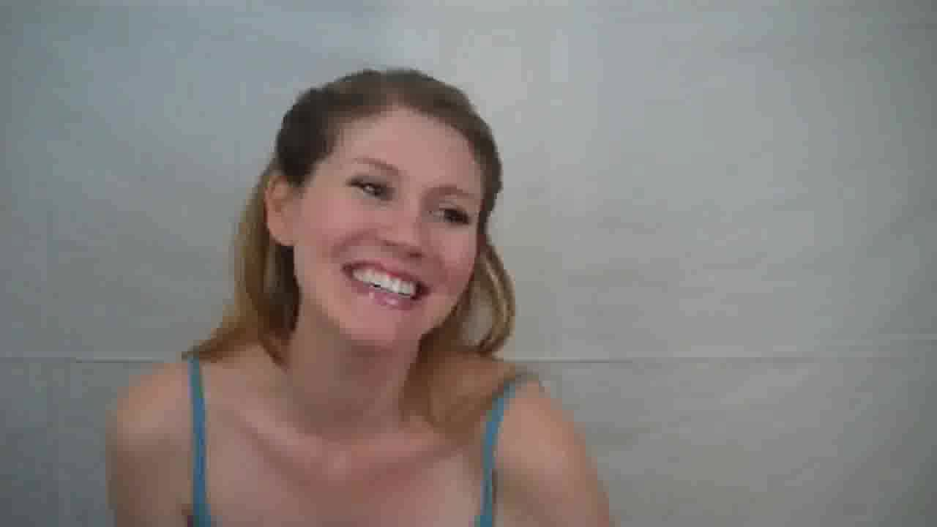
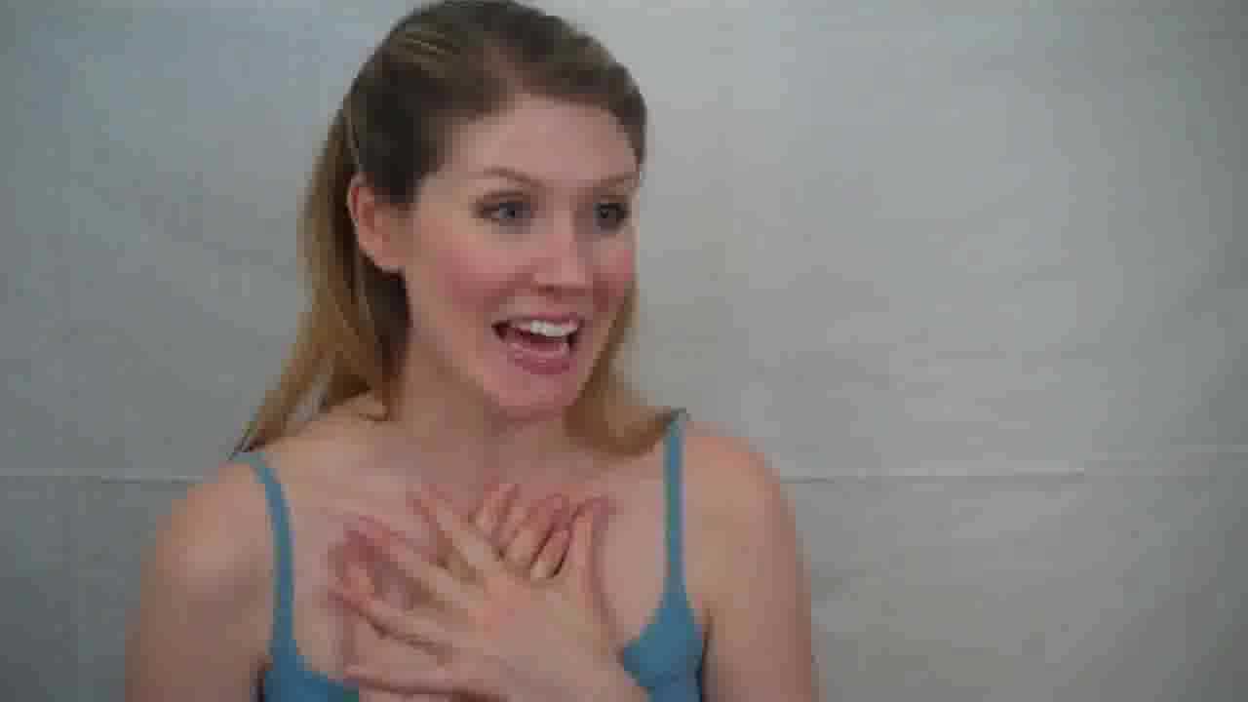
Kadru un audio izgūšana ar FFmpeg
8 / 23

Slide 9
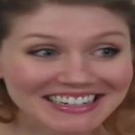
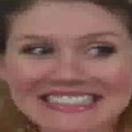
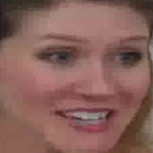
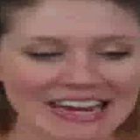
Seju lokalizēšana (facenet-pytorch)
9 / 23

Slide 10
Seju re-identifikācija (FaceNet)
10 / 23

Slide 11
Seju rakstur-iezīmju atrašana(FAN-Face)
11 / 23

Slide 12
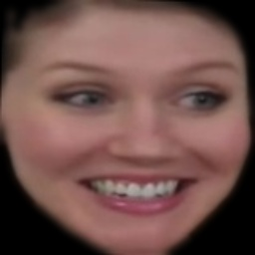
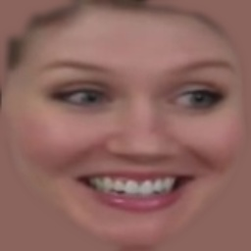
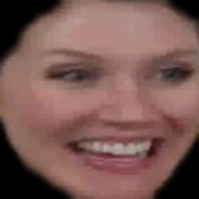
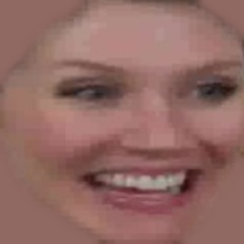
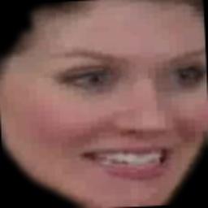
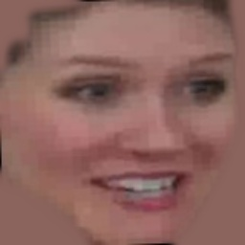
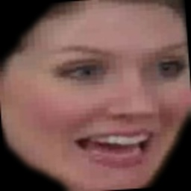
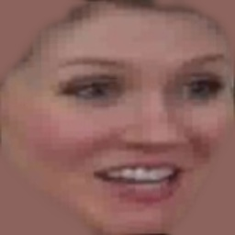
Seju segmentēšana (Pyramid Attention Network)
12 / 23

Slide 13
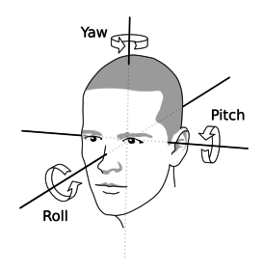
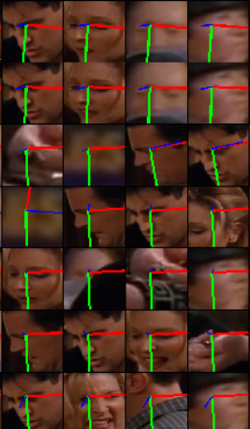
Sejas virziena noteikšana (Hopenet)
13 / 23

Slide 14
Dzimuma klasifikācija (VGG)
14 / 23

Slide 15
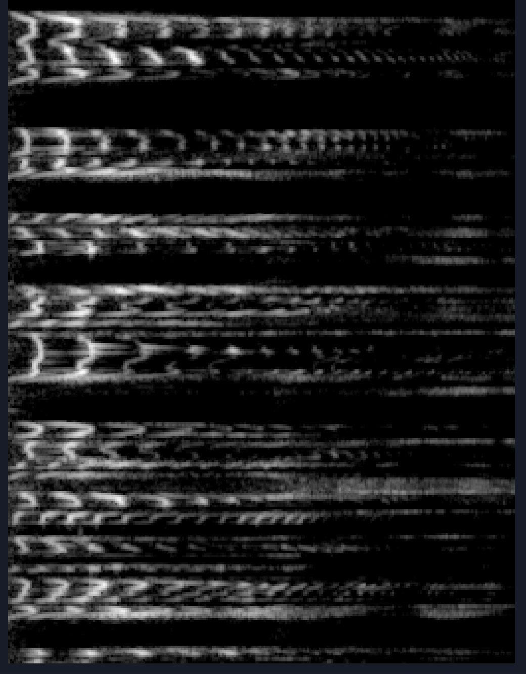
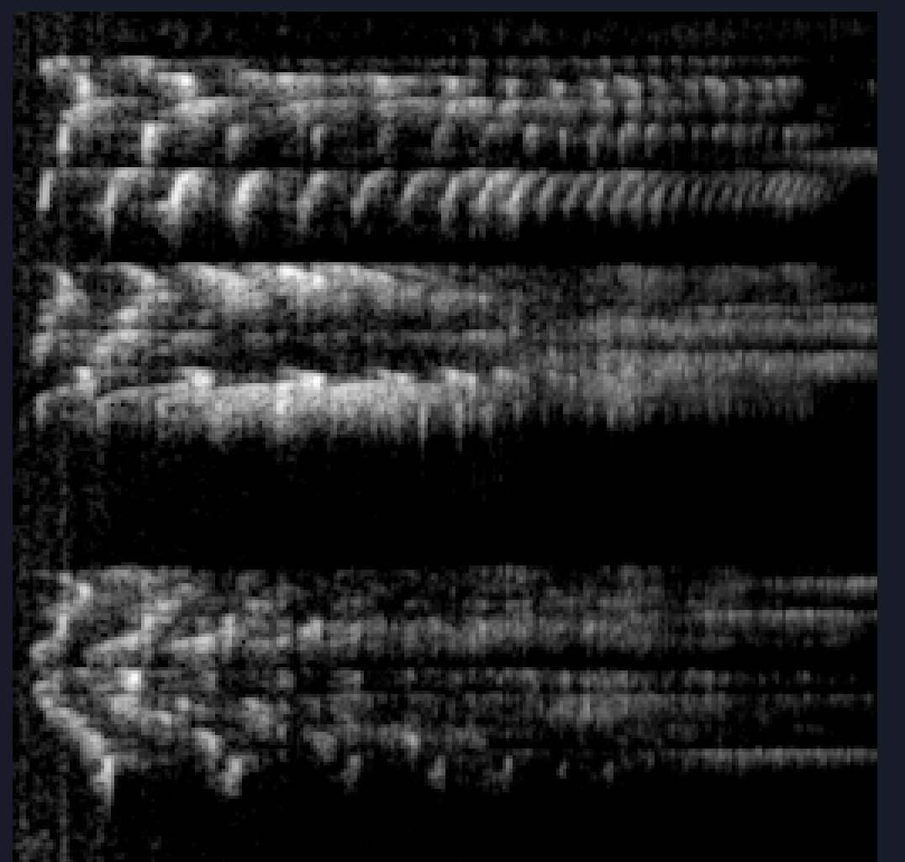
Mel spektrogrammas izgūšana (librosa)
15 / 23

Slide 16
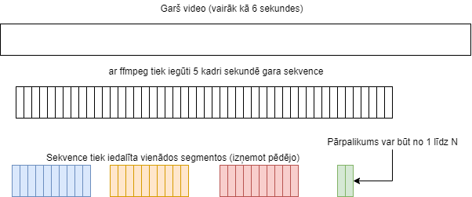
Kadru sekvences dalīšana
Video klipi ir dažādos garumos
Tos iespējams sadalīt sīkākos segmentos
Tiek piešķirta tās pašas emocijas klase
16 / 23

Slide 17
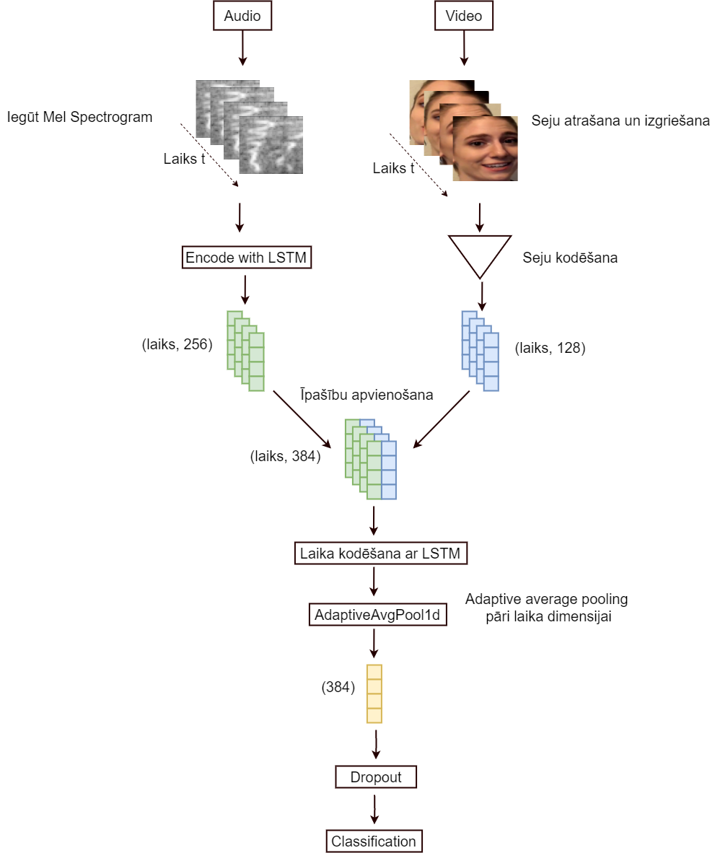
Izveidotā modeļa arhitektūra
Mel spektra dimensijas reducēšana izmantojot LSTM
(Laiks t, 256, mel_logi) --> (Laiks t, 256)
17 / 23

Slide 18
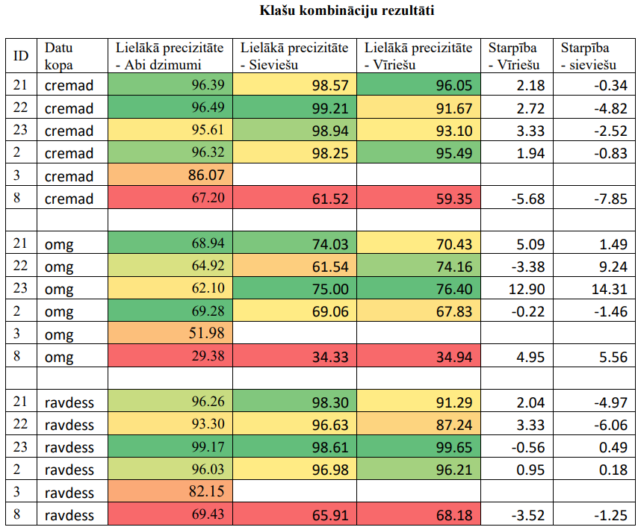
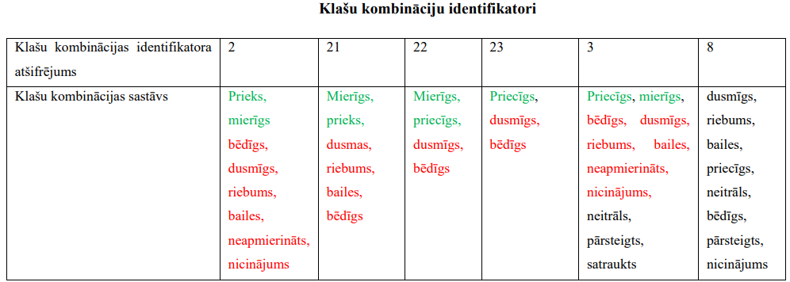
Rezultāti klašu kombinācijām un modeļiem katram dzimumam
Vidēji iedalot datu kopas rezultāts uzlabojas:
Vīriešu kopā + 1.73%
Sieviešu kopā + 0.07%
Nav ievērojams uzlabojums
Jūtīgs pret specifisku sadalījumu
18 / 23

Slide 19
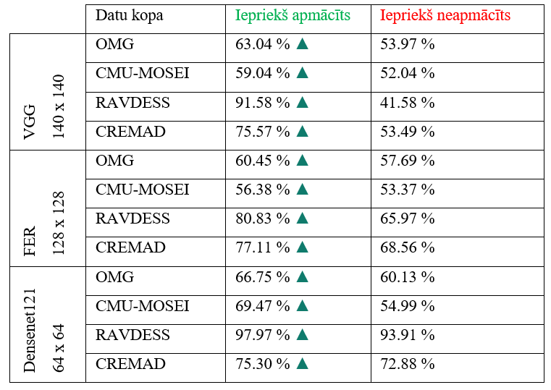
Rezultāti ar iepriekš-apmācītu kodētāju
Iepriekš apmācīts kodētājs vidēji sniedz 71.33% precizitāti
Iepriekš neapmacīts kodētājs vidēji sniedz 59.85 %
19 / 23

Slide 20
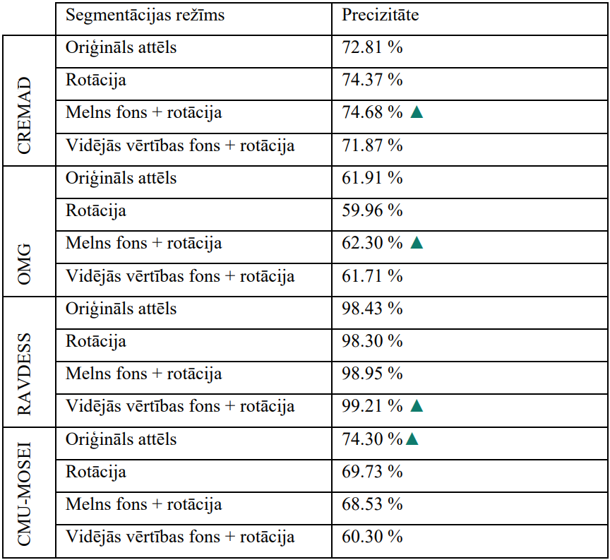
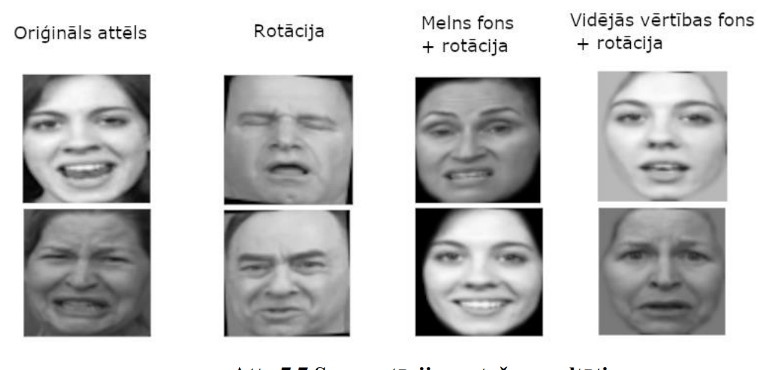
Rezultāti dažādām segmentācijas metodēm
Seju rotācijas mērķis – konvolūciju slāņiem specializēties uz specifiskiem reģioniem (acis, vaigi, mute)
Segmentācijas mērķis – novērst fona ietekmi, fokusēties uz vaibstiem, novērst pārmācīšanos
GradCam aktivācijas
20 / 23

Slide 21
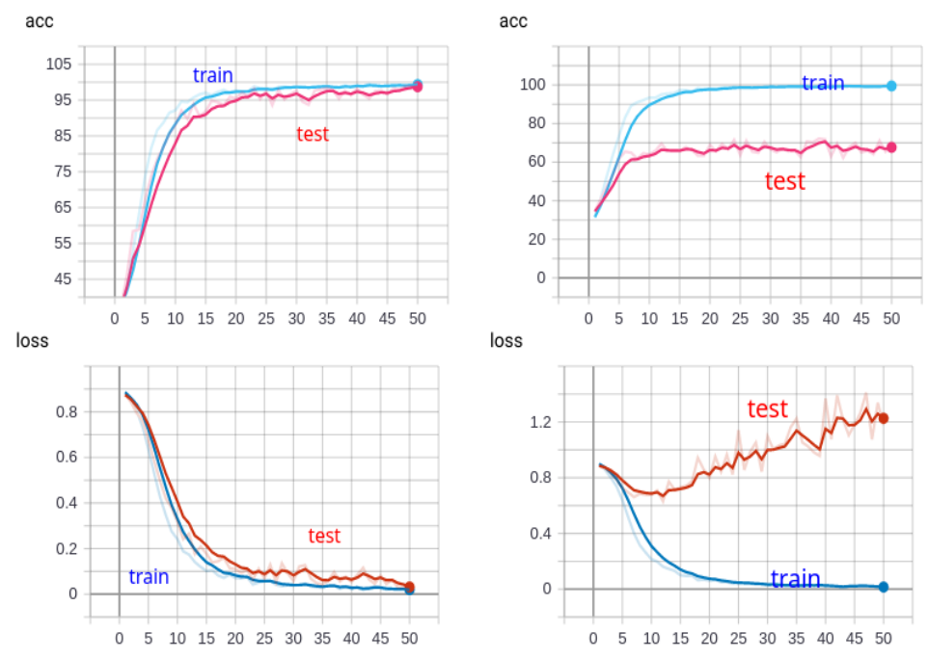
Rezultāti personu identitātes šķirošanai
Bez personu šķirošanas
Ar personu šķirošanu
Tiek pārbaudīts, vai nenotiek pārmācīšanās (overfit) uz personu un emociju izteiksmi konkrētai personai
Personu dalīšanas metodē unikālas personas video klipi atrodas tikai testa vai treniņa datu kopā
Ar ieviestu personu dalīšanas metodi, iegūtais rezultāts ir par 27.1% sliktāks RAVDESS, 14.3% sliktāks CREMA-D, 20.8 % sliktāks OMG datu kopām
21 / 23

Slide 22
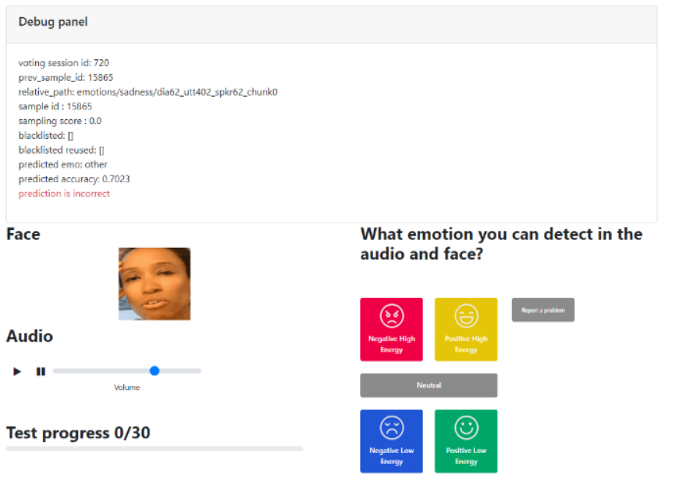
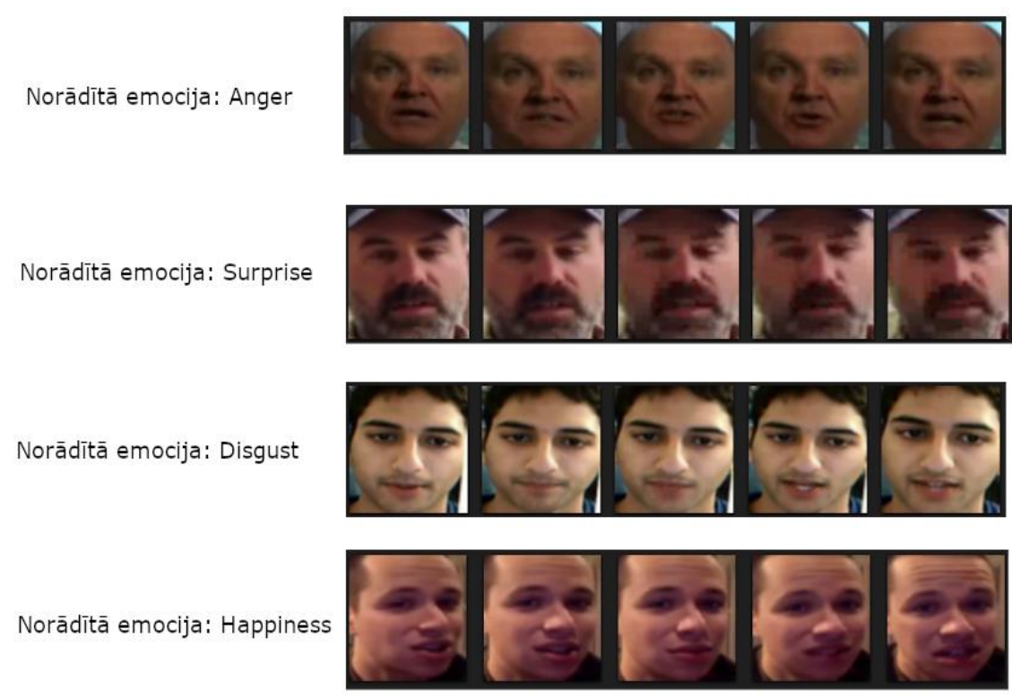
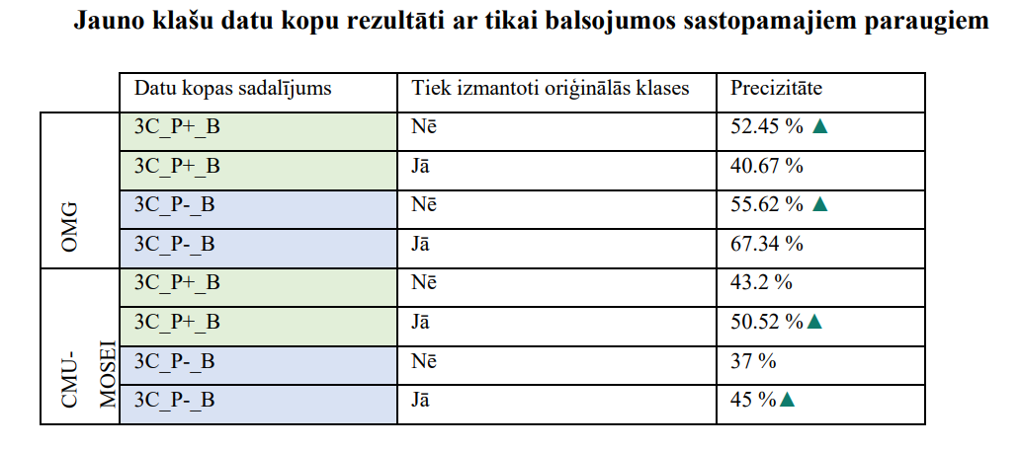
Datu kopu tīrība
Lielākā daļa pieejamās akadēmiskās datu kopas ir zemas kvalitātes
Piešķirtas nepareizas klases
Pārāk gari video klipi
Jāveic lielā priekšapstrāde un datu filtrēšana
Daudz video un audio trokšņu
22 / 23

Slide 23
Secinājumi
Rezultāti ievērojami neuzlabojas dalot datus sīkāk (vīriešu un sieviešu daļās)
Katrai datu kopai jāpielieto sava datu sagatavošanas metode
Veicot emociju klašu apvienošanu primitīvākās grupās, iespējams iegūt labākus rezultātus
Iepriekš apmācīti modeļi sniedz labākus rezultātus
Modelis ir spējīgs «iemācīties» personu identitātes-emociju kombinācijas
Hipotēze apstiprināta, jo modelis ir spējīgs atdalīt emocijas no personu identitātes, bet ar to pasliktinās precizitāte (datu netīrība, pārāk mazs datu apjoms)
23 / 23

Slide 24
Paldies par uzmanību! Jautājumi?

